Slide 1
Игра “DoomPy”
Канашский педагогический колледж Минобразования Чувашии
Центр цифрового образования детей “IT-куб”
Выполнил: Скворцов Владислав Валерьевич Наставник: Садовников Сергей Александрович

Slide 2
Цель проекта:
Область применения:
Создать однопользовательский шутер от 1-го лица с использованием всего потенциала библиотеки Pygame.
Игра создана для пользователей скучающих по старым шутерам с ещё зарождающейся 3D графикой.

Slide 3
Средства разработки проекта:
библиотека Pygame для языка программирования Python

Slide 4
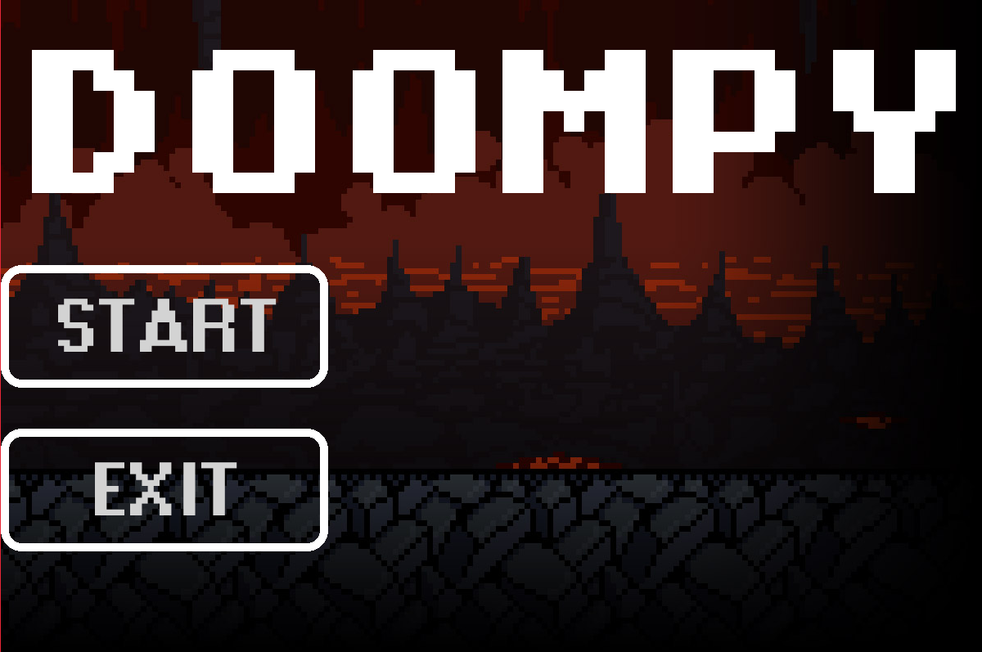
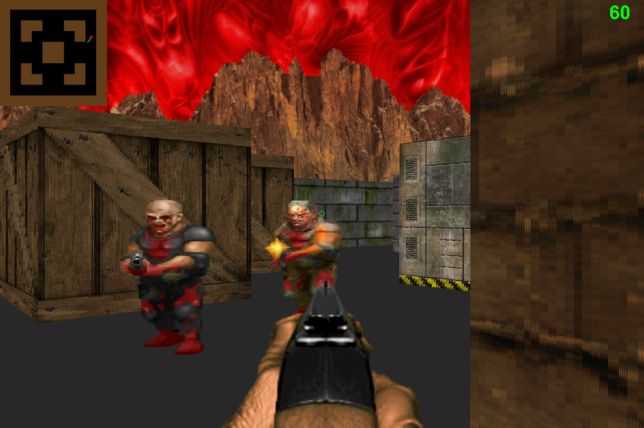
Экранные формы проекта:
Главное меню
Игровой процесс

Slide 5
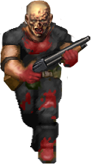
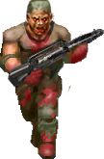
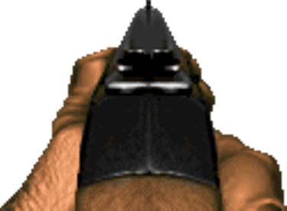
Экранные формы проекта:
Оружие
НПС

Slide 6
Значимость проекта:
Данная игра, в истинном своём предназначении, изначально не была создана для развлечения пользователя. Проект рассматривает игровые механики, использованные в самом начале зарождения игр с эффектом объемности игрового мира.
Также при его создании была использована только одна библиотека для работы со спрайтами, что является ключевым моментом в создании проекта. В данной работе не используются готовые методы отрисовки трехмерного пространства. Только метод ray_casting и использование всех ресурсов взятой за основу библиотеки, в рамках доступной скорости работы языка программирования python.

Slide 7
Игровой процесс:

Slide 8
Спасибо за внимание!

